Slide 1




Slide 2





九、输入输出原理

Slide 3

本章主要内容
9.1 输入输出设备与特性
9.2 I/O接口
9.3 数据传送控制方式
9.4 程序控制方式
9.5 程序中断方式
9.6 DMA方式
9.7 通道方式
9.8 常见I/O设备

Slide 4
9.1 输入输出设备与特性
输入输出设备是计算机与人或者机器系统进行数据交互的装置，用于实现计算机内部二进制信息与外部不同形式信息的转换，简称外部设备或外设
输入设备：负责将数据、文字、图像、声音、电信号等转换成计算机可以识别的二进制信息，如键盘、鼠标、扫描仪、摄像头等
输出设备：负责将计算机处理结果转换成数字、文字、图形、图像、声音或电信号，如显示器、打印机等；
输入输出设备：既能输入也能输出，如磁盘、网卡等。
输入输出设备特性
异步性、实时性、独立性

Slide 5
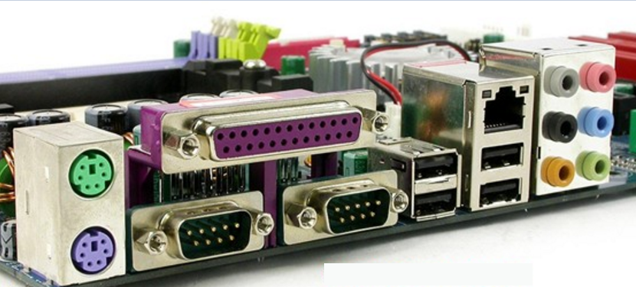
输入/输出系统的组成与功能
外部设备、接口部件、总线以及相应的管理软件统称为计算机的输入/输出系统，简称I/O系统
完成计算机内部二进制信息与外部多种信息形式间的交流
保证CPU能够正确选择I/O设备并实现对其控制，与数据传输
利用数据缓冲、合适的数据传送方式，实现主机外设间速度匹配
I/O硬件
外设、控制器、I/O接口、总线
I/O软件
OS无关库，设备无关库，驱动

Slide 6
本章主要内容
9.1 输入输出设备与特性
9.2 I/O接口
9.3 数据传送控制方式
9.4 程序控制方式
9.5 程序中断方式
9.6 DMA方式
9.7 通道方式
9.8 常见I/O设备

Slide 7
I/O接口定义与功能
I/O接口: 连接总线与I/O设备的物理和逻辑界面
既包括物理连接电路，也包括软件逻辑接口
所有设备均通过 I/O接口（总线接口）与总线相连
CPU使用设备地址经总线与I/O接口通信访问I/O设备
标准接口有利于提升I/O系统的独立性，降低连接复杂度
I/O接口功能
设备寻址、数据交互、设备控制
状态检测、数据缓冲、格式转换

Slide 8
I/O接口结构
I/O接口的功能
设备寻址
数据交互
设备控制
状态检测
数据缓冲
格式转换
总线
I/O接口
设备
总线接口
内部接口
数据
存储器RAM
设备
接口
状态
外设
命令
数据线
数据缓冲寄存器
…
命令/状态寄存器
数据
地址线
设备
接口
状态
地址译码/控制逻辑
命令
外设
控制线

Slide 9
I/O接口编址
统一编址
内存映射编址（Memory-mapped）
外设地址与内存地址统一编址，同一个地址空间
不需要设置专用的I/O指令
采用访存指令访问外设，具体访问什么设备取决于地址
独立编址
端口映射编址（Port-mapped）
I/O地址空间与主存地址空间相互独立
I/O地址又称为I/O端口
不同设备中的不同寄存器和存储器都有唯一的端口地址
使用I/O指令访问外设
统一地址空间
0xffffffff
I/O
地址
0xffff0000
CPU
RAM
数据
0x0000ffff
ROM
0x00000000

Slide 10
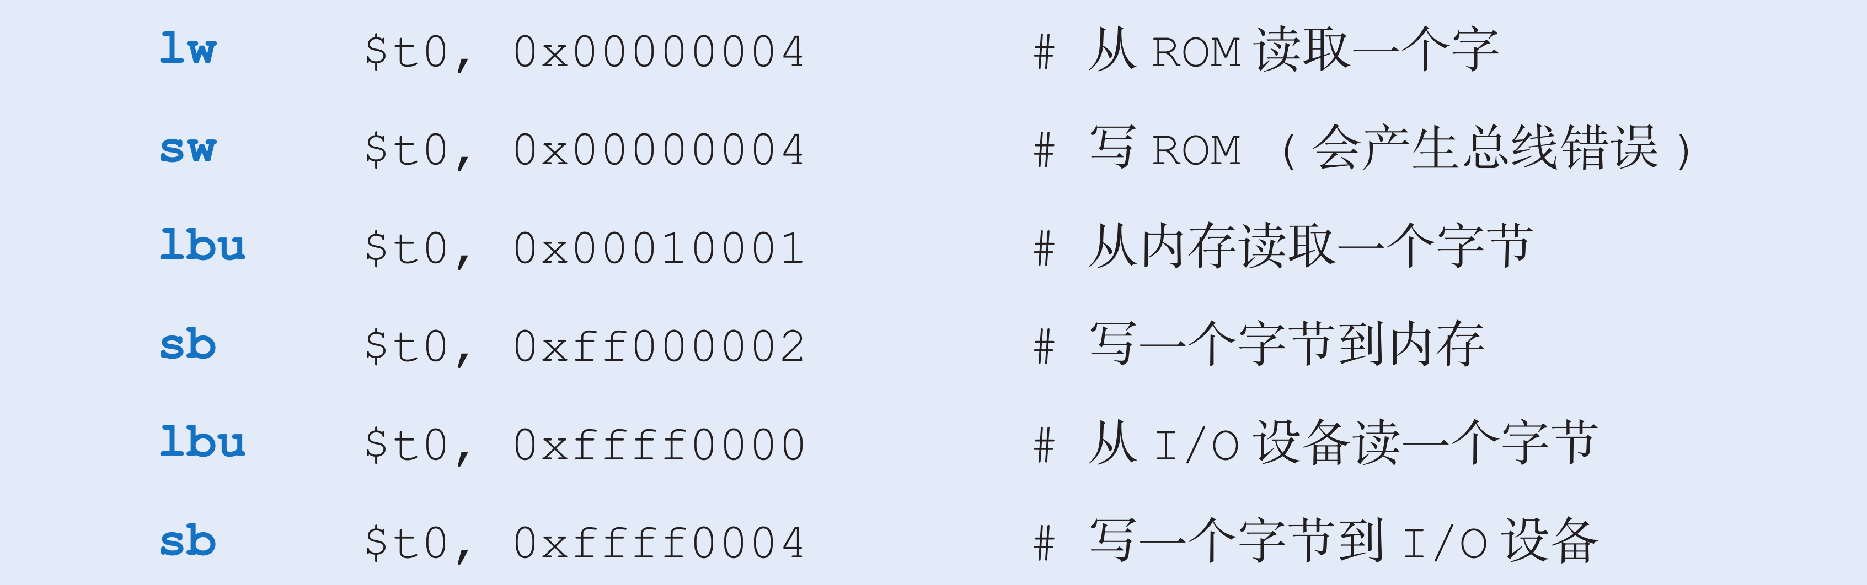
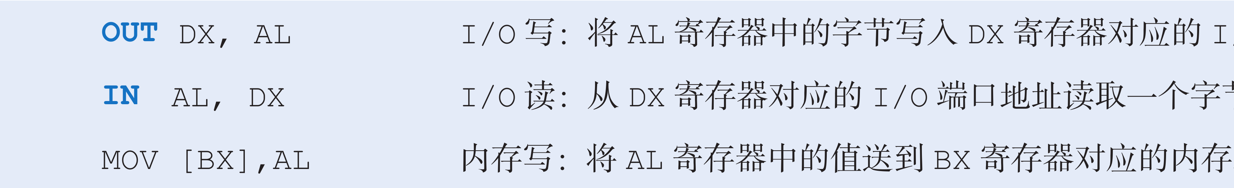
不同编址方式程序实例
统一编址：访存指令访问外设，具体访问什么设备取决于内存地址
独立编址：I/O指令访问外设，具体访问什么设备取决于端口地址

Slide 11
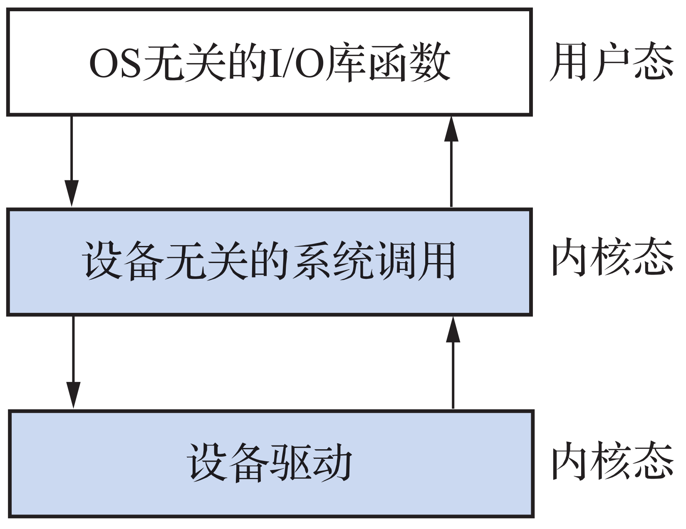
I/O接口的软件
现代计算机中用户必须通过操作系统间接访问设备，屏蔽设备细节，使用更方便
与OS无关的I/O库 (用户态)
如C语言中的标准I/O库stdio.h，
printf、scanf、getchar、putchar、fopen、fseek、fread、fwrite、fclose等
用户程序主要通过调用I/O库访问设备，方便程序在不同OS间移植
与设备无关的OS调用库 （内核态）
open、read、write、seek、ioctl、close
独立的设备驱动程序（内核态）
设备驱动程序是与设备相关的I/O软件部分
不同设备对应不同的驱动程序
遵循具体设备的I/O接口约定，包含设备接口细节

Slide 12
I/O接口分类
按数据传送方式
并行、串行接口
按接口的灵活性
可编程接口、不可编程接口
按通用性： 通用、专用接口
按总线传输的通信方式：同步、异步接口
按访问外设的方式
直接传送方式、程序控制方式、程序中断方式、DMA及通道处理机接口

Slide 13
本章主要内容
9.1 输入输出设备与特性
9.2 I/O接口
9.3 数据传送控制方式
9.4 程序控制方式
9.5 程序中断方式
9.6 DMA方式
9.7 通道方式
9.8 常见I/O设备

Slide 14
数据传输控制方式
程序查询方式
程序中断方式
直接内存访问方式
通道方式
外围处理机方式
Notes:
幼儿园的例子作类比

Slide 15
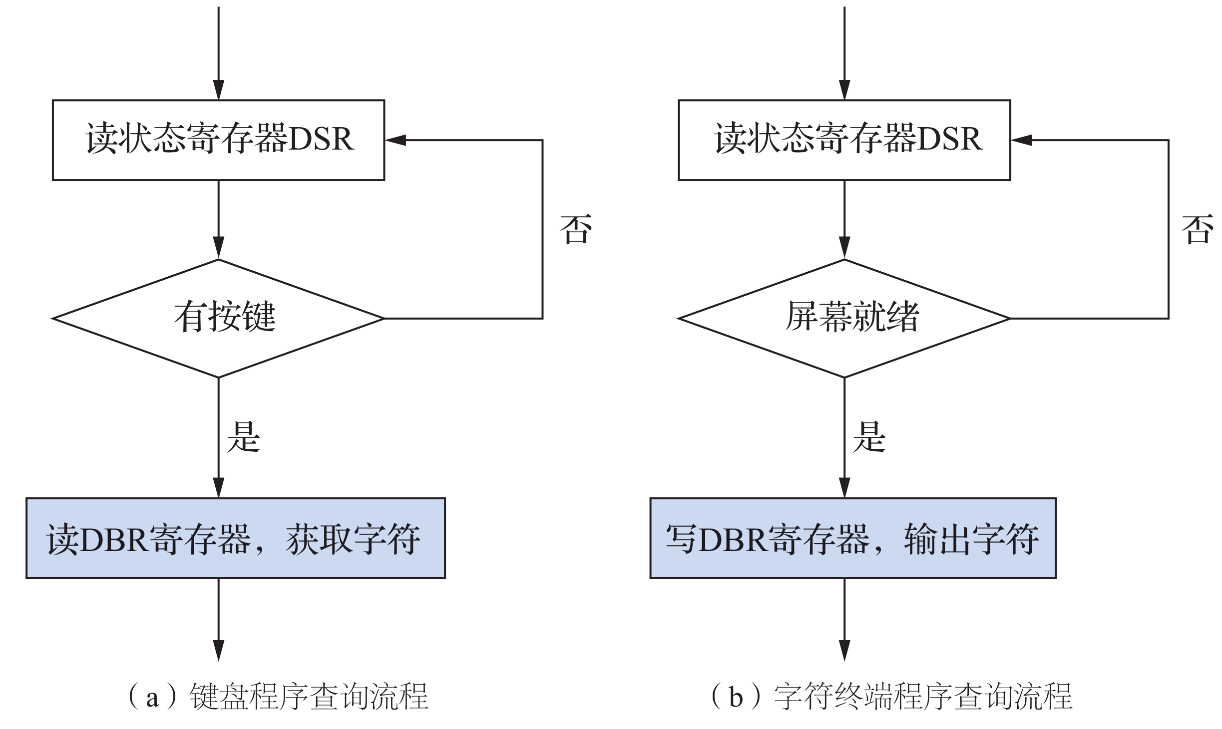
简单设备查询流程

Slide 16
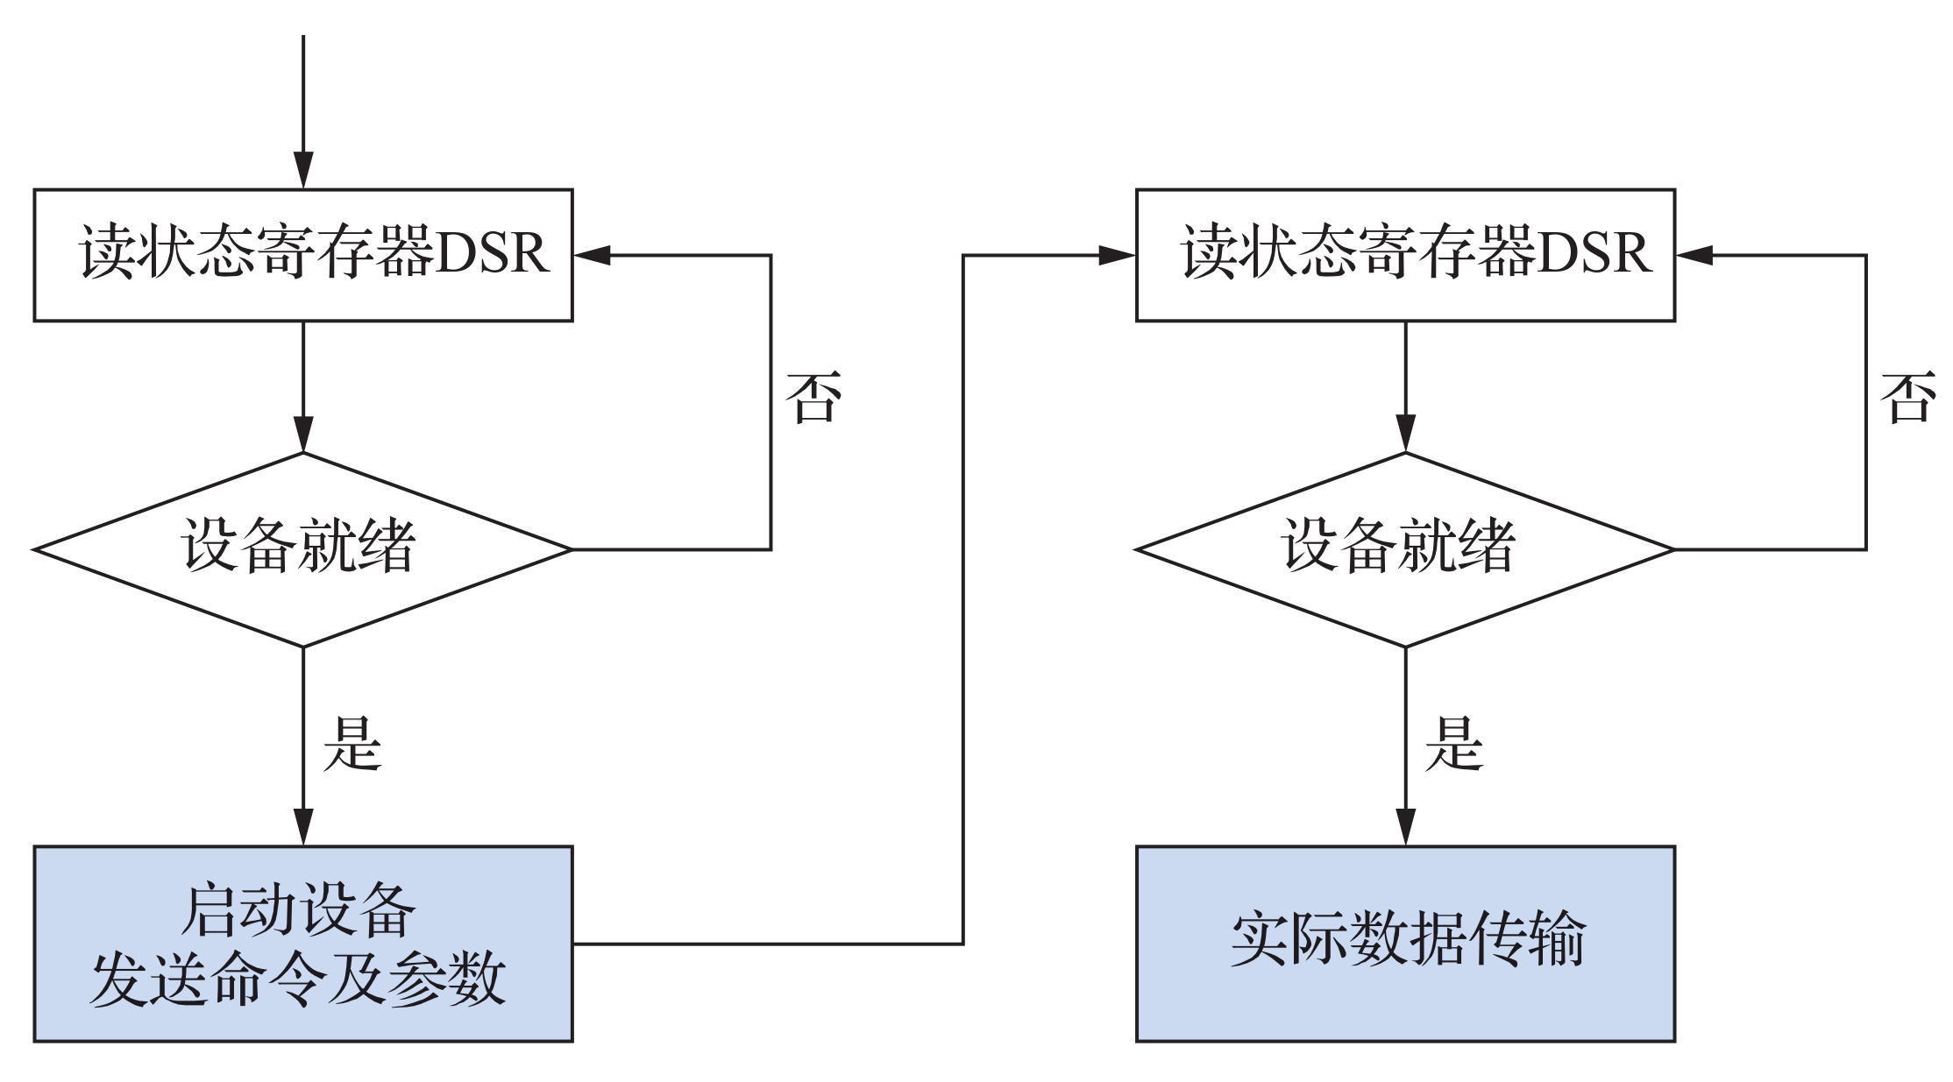
复杂设备查询流程

Slide 17
程序查询方式运行轨迹
设备就绪
启动设备
发送命令参数
用户程序
轮询等待(busy-waiting)
实际传输
用户程序
CPU
设备准备数据
独占查询
设备
如果设备过快？
启动定时
设备就绪
定时到
唤醒P1
启动设备
发送命令参数
用户进程P1
进程调度
用户进程P2
中断服务
P2
进程调度
用户进程P1
CPU
查询状态
实际传输
设备准备数据
定时查询
设备
Notes:
程序查询方式中CPU与CPU的交互完全通过CPU执行程序完成，程序查询方式分为独占查询和定时查询两种，我们首先来看看独占查询方式，假设CPU执行某用户程序需要访问I/O设备，那么用户程序中需要启动I、O设备，这里启动设备是通过对I、O对口发送命令参数实现的，设备一旦收到cpu发送过来的启动命令，就开始漫长的数据准备过程，当然这里的漫长是相对CPU的速度而言的，从启动设备到设备就绪这一段漫长的时间里面，CPU只能反复读取设备的状态寄存器，判断设备是否就绪，如果没有就绪则继续读取状态字，这种方式称为轮询等待，busy-waiting，也就是在这段时间内CPU执行的是一个查询状态的循环，这个循环退出的逻辑就是设备状态字表明设备就绪，一旦设备就绪，用户程序就可以通过相应的I/O指令读取特定端口中的数据，完成实际的数据传输，注意这里一次轮询只能完成一个数据单元的传输，这种独占式查询，CPU浪费了大量的时间进行查询，对于慢速设备显然这种方式并不合适，而对于极告诉设备或者简单设备，这种方式确实合适的。
第二种方式是定时查询方式，这种方式应用到了定时中断技术，当cpu启动设备时，同时启动一个定时器，设备准备数据的过程中，CPU不在轮询等待，而是进行进程调度，将当前进程加入I、O等待队列，并调度新的用户进程P2运行。
定定时器时间到时，会产生一个定时中断，定时中断会触发CPU中断用户进程2或者其他进程，专区执行定时中断服务程序，中断服务程序的任务就是查询设备状态，如果设备没有准备好，继续启动新的定时中断，如果设备准备好，应该唤醒进程P1，中断服务完毕，继续执行用户进程P2，随着时间片的轮转，用户进程P1会被进程调度程序重新调度运行，该程序会完成实际数据传输。 显然这里定时器如何设置可能是一个问题，定时过短，可能数据还没有准备好，定时过长数据可能已经早就ok了。定时查询方式相对独占查询方式CPU占用率更低。 这就是程序查询方式的基本原理。

Slide 18
本章主要内容
9.1 输入输出设备与特性
9.2 I/O接口
9.3 数据传送控制方式
9.4 程序控制方式
9.5 程序中断方式
9.6 DMA方式
9.7 通道方式
9.8 常见I/O设备

Slide 19
中断控制方式
设备就绪
启动设备
发送命令参数
用户程序
轮询等待(busy-waiting)
实际传输
用户程序
CPU
设备准备数据
独占查询
设备
read
系统调用
wait(设备就绪)
P1进等待队列
中断
设备就绪
signal(设备就绪)
P1进就绪队列
时间片轮转
用户进程P1
内核态
进程调度
用户进程P2
内核态
用户进程P2 …
用户进程P1
CPU
启动设备
发送命令参数
中断服务
进程调度
实际传输
中断返回
设备准备数据
中断控制
设备
Notes:
程序查询方式CPU占用率比较高，定时查询方式中如何设置定时器长度也是比较麻烦的一件事情，只适合IO设备不支持中断的模式，而中断方式进一步提升了CPU的 效率，这里首先给出了独占查询的CPU、与设备的运行轨迹。 我们来看看中断控制方式的过程。
当CPU执行用户进制P1需要访问设备时，用户程序通过read这样一个系统调用访问设备，CPU会进入内核态，内核态程序负责，发送命令参数，启动设备，设备开始准备数据，一旦数据准备就绪，设备会以中断请求信号的方式通知CPU
在设备准备阶段，CPU可以通过进程调度，将用户进程P1放入对应设备的等待队列，然后调度其他进程开始运行，显然过去用于轮询等待的时间被cpu用来执行其他进程，当CPU收到设备就绪的中断请求时，会暂时中断当前用户进程，进行中断响应，此时同样进入内核态，中断服务的主要任务就是欢迎进程等待队列中的P1进程，中断处理完毕后继续返回用户进程P2执行，后续随着时间片的轮转用户进程P1执行，此时用户程序通过响应的I/O命令完成从I、O设备取走数据，完成实际传输， 中断方式中I/O操作中CPU的开销主要是2次进程调度开销和中断服务开销，如果这个开销比设备准备数据时间要长，则不适合中断方式，如果比设备准备数据时间长，则适合中断方式。 需要注意的中断服务程序需要大量的保护现场恢复现场的操作，时间开销还是比较大的。 中断控制方式避免了定时查询方式中定时不准的问题，大大提升了CPU的执行效率。

Slide 20
中断优势
提高了CPU的使用效率
主动告知机制避免了反复查询设备状态
仍需CPU占用（中断服务子程序运行时间+中断开销）
适合随机出现的服务
需要专门的硬件

Slide 21
程序中断方式
中断基本概念
程序中断基本接口
中断仲裁方式
中断控制器

Slide 22
中断基本概念
CPU暂时中止现行程序的执行，转去执行为某个随机事件服务的中断处理子程序，处理完后自动恢复原程序的执行
原因：不处理会体验不好，会丢失数据，甚至造成灾难
实现主机和外设准备阶段的并行工作
避免重复查询外设状态、提升工作效率
设备请求中断
程序
主程序
启动设备
设备准备
中断服务

Slide 23
中断的分类与作用
中断技术赋于计算机应变能力，将有序的运行和无序的事件统一起来，大大增强了系统的处理能力
主机外设并行工作
程序调试
故障处理
实时处理
人机交互
自愿中断
——
自陷指令
内部异常
硬件故障
强迫中断
中断
指令异常
不可屏蔽中断
(
)
外部中断
强迫中断
可屏蔽中断

Slide 24
异常与中断
内部异常
故障（Fault）
由指令执行引起的异常，如未定义指令、越权指令、段故障、缺页故障、存储保护违例、数据未对齐、除数为零、浮点溢出、整数溢出等。
可恢复的故障，指令需恢复执行，不可恢复故障，进程被终止
自陷（ trap）
是一种事先安排的“异常”事件，通过在程序中显式的调用自陷指令触发自陷异常，用于在用户态下调用操作系统内核程序，如系统调用、条件陷阱指令。
终止（Abort）
随机出现的使得 CPU 无法继续执行的硬件故障，和具体指令无关。如机器校验错、总线错误、异常处理中再次异常的双错等，此时当前程序无法继续执行，只能终止执行，由异常服务处理程序来重启系统
外部中断

Slide 25
程序中断处理示意图
A请求中断
B请求中断
C请求中断
主程序
A中断服务子程序
B中断服务子程序
C中断服务子程序
子程序与中断服务子程序的异同？
共同点：调用后要返回 差异：子程序在特定位置显式调用，后者随机调用，现场不同？
如果A，B，C同时产生中断？
中断优先级问题，中断仲裁
如果正在运行A中断服务子程序，又收到B中断？
中断嵌套
什么是主程序?

Slide 26
指令执行一般流程
取指令、执行指令反复循环
指令功能、寻址方式不同，数据通路不同，执行时间不同，如何安排时序？
访存指令、寄存器运算指令、加法指令、除法指令
取指令
PC++
指令译码
操作数
地址计算
取操作数
数据操作
指令执行
操作数
地址计算
存操作数
无中断
有中断请求
中断响应
周期

Slide 27
取指令
取指令
执行指令
执行指令
No
中断
No
中断
Yes
Yes
中断隐指令
关中断
关中断
中断
响应
中断
响应
保存断点
保存断点
中断识别，地址→PC
中断识别，地址→PC
保护现场
保护现场(含屏蔽字）
载入设备屏蔽字
中断
服务程序
中断服务
中断
服务程序
开中断
恢复现场
中断服务
开中断
关中断，恢复现场，开中断
中断返回指令
中断返回指令

Slide 28
关中断
临时禁止中断请求，是为了保障中断响应周期以及中断服务程序中保护现场操作的完整性
保存断点
保存将来返回被中断程序的位置，对于已经执行完毕的指令其断点是下一条指令的位置（注意有可能不是顺序指令），对于缺页故障，段错等执行指令引起的故障异常，由于指令并没有执行，所以断点应该是异常指令的 PC 值。
中断识别
就是根据当前的中断请求识别出中断来源，也就是发生了什么中断，并将对应中断的中断服务程序入口地址送程序计数器 PC
取指令
单重中断
执行指令
No
中断
Yes
中断隐指令
关中断
中断
周期
硬件实现
保存断点
中断识别
保护现场
中断
服务程序
设备中断服务子程序
恢复现场
开中断
中断返回 EPC→PC
Notes:
关中断，开中断类似PV操作，保证中断服务的原子性

Slide 29
中断异常处理数据通路升级
内总线
操作控制信号
Read
…
Write
PC_{in}
中断请求
PC
操作控制器
开关中断
增加IE寄存器
保存断点
增加EPC寄存器/堆栈
中断识别
增加中断控制逻辑
软件支持
eret指令支持
PC_{out}
状态
MEM
AR
AR_{in}
ID
时序部件
DRE_{out}
DR_{in}
DR
IR_{in}
IR
DRE_{in}
DR_{out}
IR(A)_{out}
IR(I)_{out}
IntA_{out}
MUX
A中断入口
B中断入口
EPC_{in}
D中断入口
EPC
中断号
EPC_{out}
ClrInt
中断控制
中断请求
IE
中断源
A B C D
STI
CLI

Slide 30
变长指令周期状态机修改
T1=1
M_{if}=1
T1=1
M_{if}=1
T2=1
M_{if}=1
T3=1
M_{ex}=1
T2=1
M_{if}=1
取指周期
执行周期
取指周期
T2=1
M_{int}=1
S0
S0
S1
S8
S1
S10
T3=1
M_{if}=1
T2=1
M_{ex}=1
T3=1
M_{if}=1
S2
S7
S2
中断响应
无中断
S9
T1=1
M_{int}=1
T4=1
M_{if}=1
add/addi
T1=1
M_{ex}=1
T4=1
M_{if}=1
S3
S3
变长指令周期
S6
lw/sw/beq
add/addi/eret
有中断
S4
S8
lw/sw/beq
T1=1
M_{cal}=1
T3=1
M_{ex}=1
S4
S5
S5
S7
T2=1
M_{cal}=1
计算周期
T2=1
M_{cal}=1
S6
T2=1
M_{ex}=1
T1=1
M_{cal}=1
T1=1
M_{ex}=1
计算周期
执行周期

Slide 31
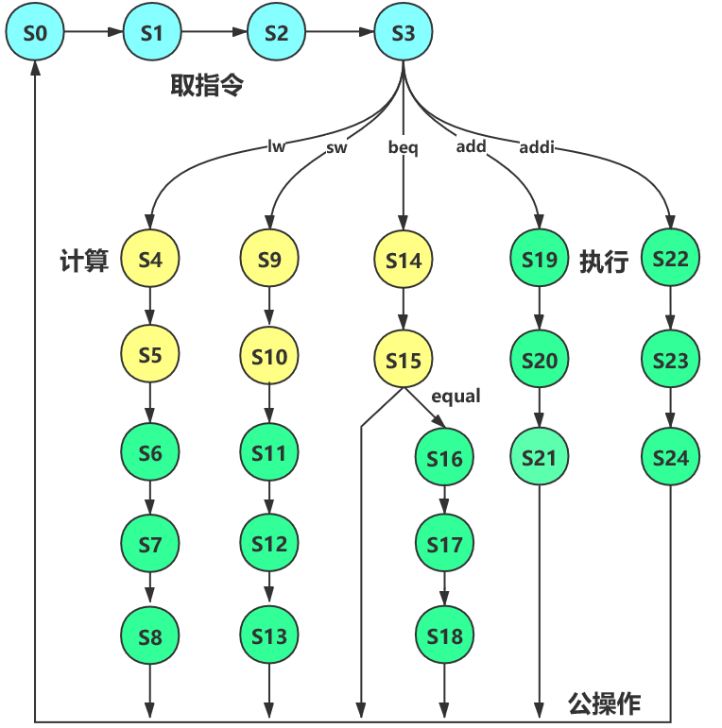
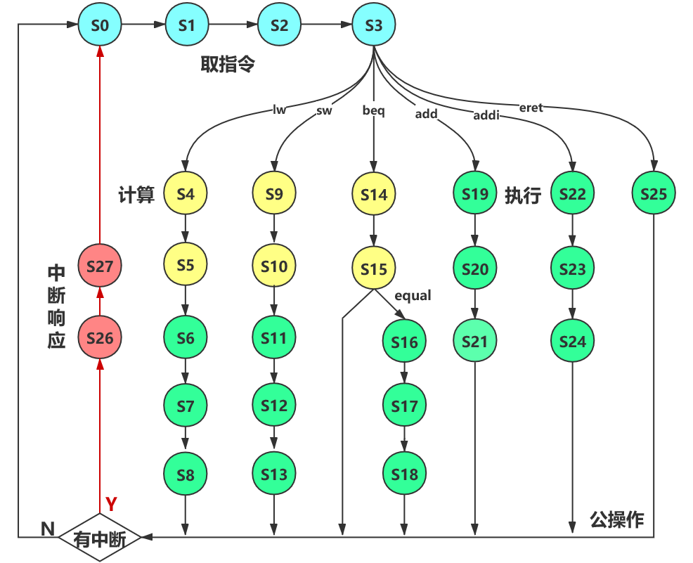

现代时序状态机修改

Slide 32
中断优先级
多设备同时产生中断请求时，如何处理？
优先级高的先响应，优先级低的后响应
CPU优先级随不同中断服务程序而改变
执行某设备中断服务子程序
CPU优先级就与该设备的优先级一样
优先级高的中断请求可否中断优先级低的程序？

Slide 33
单级中断与多级中断
高优先级中断请求能否中断运行中的程序呢？
系统硬件、软件开销的权衡
单级中断
所有中断源均属同一级，离CPU近的优先级高
CPU处理某个中断时，不响应其他中断
多重中断
优先级高的中断可以打断优先级低的中断服务程序
中断嵌套
主程序 A B C

Slide 34
同时中断请求的处理方法
A>B>C

Slide 35
划分优先级的一般规律
硬件故障中断属于最高级，其次是程序错误中断
非屏蔽中断优于可屏蔽中断
DMA请求优先于I/O设备传送的中断请求
高速设备优于低速设备
输入设备的中断优于输出设备
实时设备优先于普通设备

Slide 36
中断屏蔽
响应优先级
CPU对各设备中断请求进行响应，并准备好处理的先后次序
这种次序往往在硬件线路上已固定，不便于变动。
处理优先级
CPU实际对各中断请求处理的先后次序。
如果不使用屏蔽技术，响应的优先次序就是处理的优先次序。
中断屏蔽技术可动态改变各设备的处理优先级

Slide 37
中断屏蔽方式
响
应
优
先
级
当CPU执行某个设备的中断服务程序时，如何设置中断屏蔽字？

Slide 38
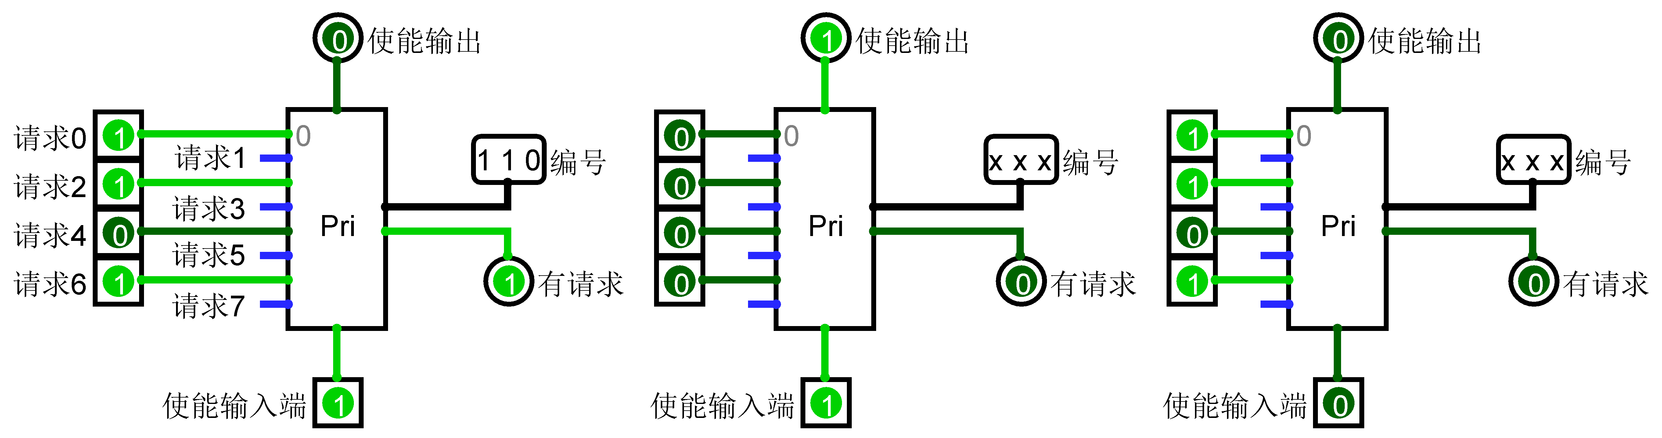
优先编码器

Slide 39
中断屏蔽位
中断请求寄存器IRR
对应位为1表示相应外设发出了中断请求
中断字，中断码
中断屏蔽寄存器INM
对应位为1设置屏蔽，否则取消屏蔽
每个设备都有自己独立的中断屏蔽字
CPU执行某设备的中断服务子程序时将其中断屏蔽字载入INM
不可屏蔽中断不受中断屏蔽寄存器的控制
中断允许触发器IE (中断使能寄存器)

Slide 40
屏蔽码
控制各设备接口的屏蔽触发器，可改变处理次序。
运行某个设备的中断服务程序时载入对应的屏蔽码

Slide 41
例子
假定硬件原来的响应顺序为0>1>2，试设置各设备中断屏蔽字，将中断优先级改为1>2>0。
设备/屏蔽字 | L0 | L1 | L2
L0 | 1 | 0 | 0
L1 | 1 | 1 | 1
L2 | 1 | 0 | 1

Slide 42
优先级实现---中断仲裁
同一时刻可能有多个设备同时发出中断请求，响应谁？
独立请求
链式查询
中断控制器方式
分组链式结构

Slide 43
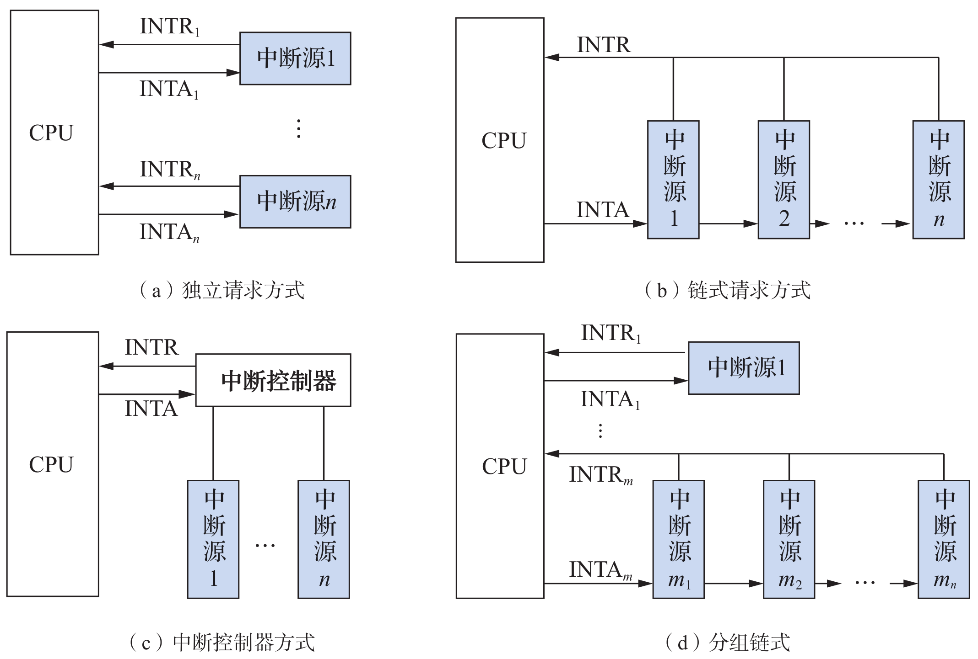
中断请求信号的传输方式

Slide 44
中断识别（寻找入口地址）
独立请求：向量中断
将服务程序入口(中断向量)组织在中断向量表中；响应时由硬件直接产生中断号（向量地址），查中断向量表取得服务程序入口，转入相应服务程序。
硬件查询法
中断共享：非向量中断
将服务程序入口组织在查询程序中
响应时执行查询程序查询中断源，查询特定端口(GPIO)识别中断源
程序识别 （软件方法）

Slide 45
中断向量法

Slide 46
程序识别
Notes:
软件查询法，一个中断号，在中断程序中再分支

Slide 47
中断处理中的问题
中断响应条件
中断允许触发器IE=1
对应的中断未被屏蔽
无更高优先级的DMA请求
中断嵌套必须优先级更高
指令已经执行完最后一个机器周期
保证指令执行的完整性；缺页异常的处理时机？
保存现场，恢复现场
中断程序用到的通用寄存器，EPC，屏蔽字
缺页异常的断点和外部中断断点不一致
中断过程由软硬件结合完成

Slide 48
中断硬件接口
系统总线
DBUS
CBUS
中断控制器
优
先
排
队
电
路
CPU
除零故障
IR0
0
0
中断编号
段故障
IR1
I/O总线
…
缺页异常
…
中断请求
INTR
IR7
0
中
断
逻
辑
非法指令
IRR
1
越界访问
ISR
IE/IF
IMR
0
0
…
0
0
0
…
0
INTA
溢出异常
单步中断
可屏蔽中断源
不可屏蔽中断源
数未对齐
NMI
外部中断
内部异常

Slide 49
中断控制器工作流程

Slide 50
13.A、B、C是与主机连接的3台设备，在硬件排队线路中，它们的响应优先级是A＞B＞C＞CPU，为改变中断处理的次序，将它们的中断屏蔽字设为:
设备 | 屏 蔽 码 A B C
A | 1 1 1
B | 0 1 0
C | 0 1 1
CPU | 0 0 0
请按下图所示时间轴给出的设备中断请求时刻，画出CPU执行程序的轨迹。A、B、C中断服务程序的时间宽度均为20 μ s。
中断
请求
t(μs)
20 40 60 80
A B C请求

Slide 51
解：从中断屏蔽字看出，其处理优先级为：
A>C>B>CPU
故CPU运行轨迹如下：
C服务
B服务
A服务
CPU
20 40 60 80
A
B
C

Slide 52
本章主要内容
9.1 输入输出设备与特性
9.2 I/O接口
9.3 数据传送控制方式
9.4 程序控制方式
9.5 程序中断方式
9.6 DMA方式
9.7 通道方式
9.8 常见I/O设备

Slide 53
DMA基本概念
中断方式
传送一个数据执行一次中断服务子程序（几十条指令）
效率低下，不适合于高速传输的系统
DMA方式
外设与主存间建立一个由硬件管理的数据通路（虚拟通路，还是通过系统总线）
CPU不介入外设与主存的数据传送操作
减少CPU开销，提升效率
CPU
主存
DMA
接口
接口

Slide 54
DMA方式
DMA基本概念
DMA传输方式
基本DMA控制器

Slide 55
内存争用
访存冲突
DMA控制器直接访问内存
CPU执行主程序 (需要访内)
如何处理这种冲突？
停止CPU使用主存
DMA与CPU交替使用主存
周期挪用法

Slide 56
停止CPU使用主存
DMA传送数据时，CPU停止使用主存
一批数据传送结束后，DMA再交还主存使用权
DMA传送过程中，CPU处于等待状态

Slide 57
停止CPU访内
内存工作
CPU访内
DMA访内
1. DMA批量数据传输周期过长，CPU长期无法访内
2. 外设传送两个数据的时间间隔大于存储周期，内存未充分利用

Slide 58
DMA与CPU交替使用主存
每个存储周期分成两段
一段用于DMA访问主存
一段用于CPU访问主存
无主存使用权移交过程
存储周期
DMA访内
CPU访内

Slide 59
周期挪用法
DMA要求访问主存时，CPU暂停一个或多个存储周期。一个数据传送结束后，CPU继续运行。
CPU现场没有变动，仅延缓了指令的执行
周期挪用，或称周期窃取。
如发生访存冲突，则DMA优先访问。
M1 M2 存储周期 M3
DMA
挪用
传送
数据
外设准备数据

Slide 60
DMA控制器
系统总线
HOLD
总线请求
DMA控制器
DREQ
DMA请求
地址寄存器
DREQ
I/O接口
DACK
I/O接口
内存
控制器
字计数器
HLDA
总线响应
DACK
DMA响应
CPU
数据缓冲寄存器
命令寄存器
DREQ
设备
设备
状态寄存器
DACK
内存
INTR
中断请求
DMA控制逻辑

Slide 61
DMA传输流程
准备阶段
CPU干预
传送阶段
CPU不参与
结束阶段
CPU干预

Slide 62
DMA主要操作过程（准备阶段）
主机通过CPU指令向DMA接口发送必要的传送参数，并启动DMA工作。
数据传送的方向
数据块在主存的首地址
数据在外设存储介质上的地址
数据的传送量

Slide 63
DMA主要操作过程（传送阶段）
宏观 DMA是连续传送一批数据 微观 每传送一个数据，发一次DMA请求
传输过程（周期挪用）
设备准备数据：当设备接收到 CPU 的 DMA 命令后就可以开始准备数据
设备发送 DMA 请求：数据准备好后就通过 DREQ 控制线向 DMAC 发出 DMA 请求。
DMAC 申请总线：DMAC 收到 DMA 请求后立即将 HOLD 信号置“1”，向 CPU 申请总线控制权。
总线授权：CPU 在机器周期结束后响应总线使用申请，让出总线控制权，并发出总线授权信号 HLDA 通知 DMAC。

Slide 64
DMA主要操作过程（传送阶段）
DMA 数据传输：收到 HLDA 信号将内存地址放置在地址总线上；设置控制总线读写命令控制信号，并向设备DMA 应答信号 DACK。设备收到 DACK 信号后会和内存完成一个机器字的数据交换
传输控制：设备传输完一次数据后会继续重复第 1 步到第 5 步的工作，DMAC 在每次传输时还需要负责维护内存地址和传输计数器，并撤除HOLD信号释放总线
数据传输结束时，DMAC 会通过 INTR 信号线发送一个 EOP（End Of Process）的 DMA 中断请求信号，告知 CPU 传输完成

Slide 65
DMA主要操作过程（结束阶段）
DMA在两种情况下都进入结束阶段。
正常结束，一批数据传送完毕
非正常结束，DMA故障
结束阶段DMA向主机发出中断请求
CPU执行中断服务程序
查询DMA接口状态，根据状态进行不同处理

Slide 66
DMA与程序中断的区别
中断通过程序传送数据，DMA靠硬件来实现。
中断时机为两指令之间，DMA响应时机为两存储周期之间。
中断不仅具有数据传送能力，还能处理异常事件。DMA只能进行数据传送。
DMA仅挪用了一个存储周期，不改变CPU现场。
DMA请求的优先权比中断请求高。CPU优先响应DMA请求，是为了避免DMA所连接的高速外设丢失数据。
DMA利用了中断技术

Slide 67
例题
某计算机CPU主频500MHz，CPI为5。假定某外设的数据传输率为0.5MB/s,采用中断方式与主机进行数据传送，以32位为传输单位，对应的中断服务程序包含18条指令，中断服务的其他开销相当于2条指令的执行时间。
（1）在中断方式下，CPU用于外设I/O的时间占整个CPU时间的百分比是多少？
传输32bit，需一次中断，
所需CPU开销T_{I/O}=（18+2）×CPI×T=20×5/500MHz
传输32bit，需要的总时间T_{total}=32/8/0.5MB/s
CPU用于外设I/O时间占整个CPU时间比例= T_{I/O}/T_{total}=2.5%

Slide 68
例题
某计算机CPU主频500MHz，CPI为5。假定某外设的数据传输率为0.5MB/s,采用中断方式与主机进行数据传送，以32位为传输单位，对应的中断服务程序包含18条指令，中断服务的其他开销相当于2条指令的执行时间。
当外设的数传率为5MB/s时，改用DMA方式。假定DMA传送块大小为5000B，且DMA预处理和后处理的总开销为500个时钟周期，则CPU用于该外设I/O的时间占整个CPU时间的百分比是多少（假定DMA与CPU之间没有访存冲突）
DMA传输阶段不需要占用CPU时间。
传输5000B，需一次DMA，所需CPU开销T_{IO}=500×T=500/500MHz
传输5000B 需要的总时间T_{total}=5000/5MB/s
CPU用于外设I/O时间占整个CPU时间比例= T_{IO}/T_{total}=0.1%

Slide 69
本章主要内容
9.1 输入输出设备与特性
9.2 I/O接口
9.3 数据传送控制方式
9.4 程序控制方式
9.5 程序中断方式
9.6 DMA方式
9.7 通道方式
9.8 常见I/O设备

Slide 70
通道方式
通道的功能
通道类型
通道结构的发展

Slide 71
通道方式
DMA方式依赖硬件逻辑支持，随着设备数量的增加，DMA控制器增加，成本也相应增加。需要一种方法使DMA技术被更多的设备共享。
DMA读写操作之前，还存在复杂慢速的辅助管理操作
磁盘寻道
将设备管理、操作控制、数据传输从CPU剥离出来
交由专门的IO处理器（通道）完成

Slide 72
通道方式
DMA方式的进一步发展，数据的传送方向、内存起始地址及传送的数据块长度等都由独立于CPU的通道来进行控制，可进一步减少CPU的干预。
通道是一个具有特殊功能的处理器IOP
分担CPU的I/O 处理的功能
可实现外设的统一管理和DMA操作
大大提高CPU效率，更多的硬件
通道执行通道程序来完成CPU指定的I/O任务，通道程序是由一系列通道指令组成的。
当通道执行完通道程序后，就发出中断请求表示I/O结束，CPU响应中断请求，执行相应的中断处理程序实现与通道之间的数据传输。

Slide 73
通道方式
设置专用的输入输出处理机（通道），分担输入输出管理的全部或大部分工作。
吸取了DMA技术，增加了软件管理，设有专用通道指令
层次性的I/O系统
一个主机可以连接多个通道
一个通道可以管理多个设备控制器
一个设备控制器又可以控制多台设备。

Slide 74
通道功能
根据CPU要求，组织设备与系统连接和通信；
选取通道指令，向设备发出操作命令；
指出数据在设备中的位置和主存缓冲区内的位置，组织设备与主存间的数据传输。
向CPU反映设备、设备控制器及通道本身的状态信息。
将外设和通道本身的中断请求，按次序及时报告CPU。
设备控制器介于通道与设备之间，是通道对外部设备实行具体控制的机构。
将通道发送的命令转换为设备能接受的控制信号
向通道反映设备的状态
将设备的各种电平信号转换成通道能识别的标准逻辑信号。

Slide 75
通道分类
根据设备共享通道的情况及信息传送速度的要求分为3类
字节多路通道
选择通道
数组多路通道

Slide 76
字节多路通道
包括若干子通道，每个子通道服务于一个慢速设备
在一段时间内交替执行多个设备的通道子程序
传输单位是字节
宏观上这些设备并行工作

Slide 77
选择通道
字节多路通道
适合慢速设备，不适合高速设备
高速设备传送两个字节间的空闲很短
选择通道
设备以成批数据连续传送方式占用通道，直到指定数量的数据全部传送完毕，通道才转为其它设备服务。
选择通道在物理上可以连接多个设备，但设备不能同时工作。
选择通道只有一个子通道，它适用于大批量数据的高速传送。

Slide 78
选择通道

Slide 79
数组多路通道
通道能高速传送数据，但设备辅助操作时间不能有效利用
如硬盘启动后，平均定位时间较长，磁带机磁头定位时间更长，可达几分钟。导致通道处于等待状态
为利用这段时间，将字节多路和选择通道折中，称为数组多路通道。
多个设备以数据组（块）为单位交叉使用通道。
设备占用通道时，连续传送一组数据，然后将出让通道使用权
数据组的大小因设备而异，有256B、512B或1KB等。

Slide 80
数组多路通道
数组多路通道也包含若干个子通道。
数组多路通道适用于中、高速设备，如磁带机、磁盘等。
传送的基本数据数据单位与字节通道不同。
同一时刻只允许一个设备进行传输型的工作
某设备执行辅助操作时
通道暂时断开与该设备的连接，挂起与该设备对应的通道程序
转为其它设备服务，当设备完成了辅助操作，且通道空闲时，通道才重新转为该设备服务。
传送效率高，硬件复杂度高

Slide 81

课后习题
9.2
9.4
9.5
9.6
9.7(2)
9.8

Slide 82
Thanks

